Slide 1
POŠKODENIA A OCHORENIA TRÁVIACEJ SÚSTAVY 7. ročník BIOLÓGIA
Mgr. Katarína Tabaková

Slide 2
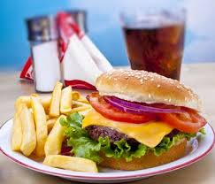
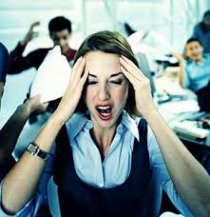
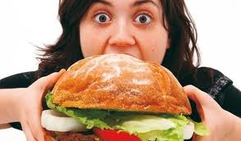
Príčiny poškodenia a ochorenia TS
nesprávne stravovacie návyky
pokazené a nezdravé potraviny
stres
vnútorné parazity

Slide 3
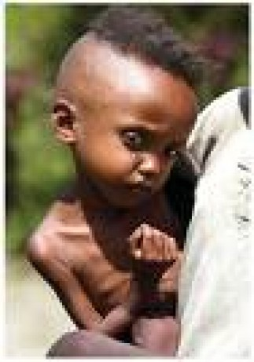
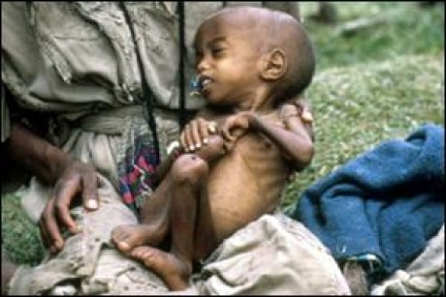
Hladovanie
nedostatočný príjem živín
prejavuje sa ubúdaním telesnej hmotnosti
dochádza k psychickým ochoreniam - anorexii alebo bulímii

Slide 4
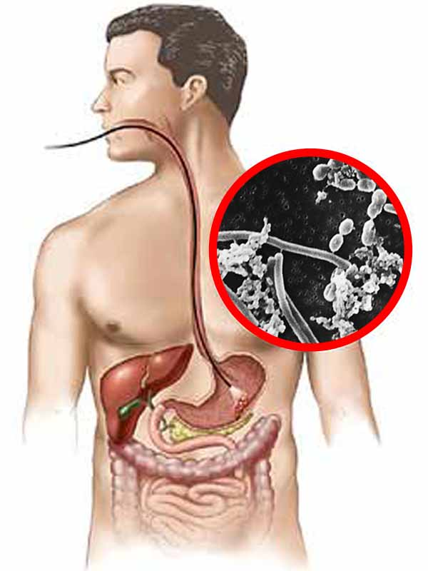
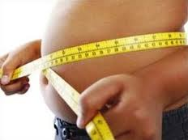
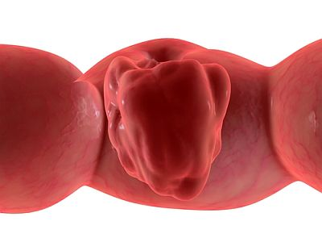
Civilizačné ochorenia
zapríčinené hlavne zlozvykmi v stravovaní
obezita
vredové ochorenia
rakovina

Slide 5
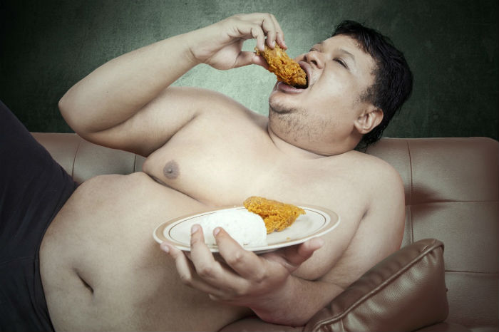
Obezita
Príčiny:
prejedanie sa
stavba jedla
nedostatok pohybu
Dôsledky:
hromadenie tuku v tele
choroby srdca, ciev, kĺbov
nižší priemerný vek

Slide 6
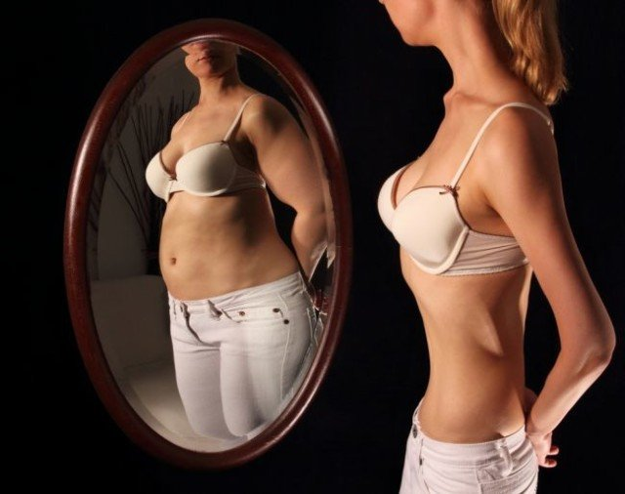
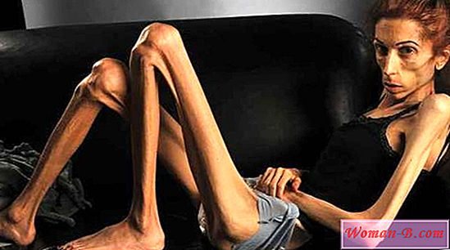
Anorexia
skreslená predstava o svojom tele
odmietanie potravy
nadmerné cvičenie
používanie preháňadiel a zvracanie

Slide 7
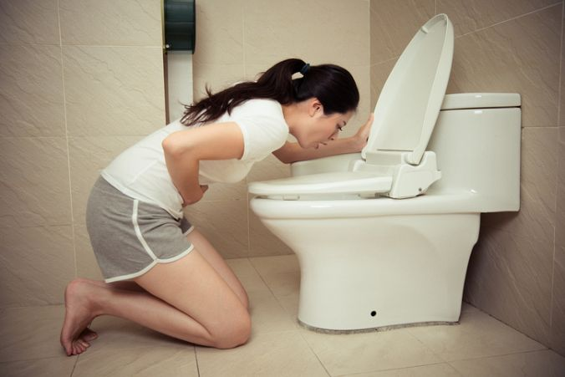
Bulímia
opakované záchvaty prejedania
najčastejšie sa riešia vyvolaním zvracania

Slide 8
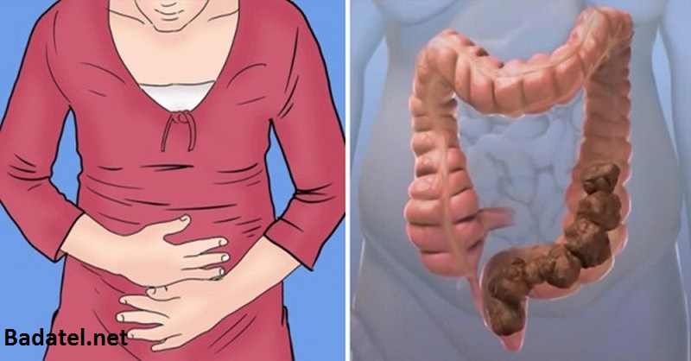
Zápcha
spôsobuje ju konzumácia potravy chudobnej na vlákninu
málo pohybu
ak je dlhodobá, môže spôsobiť rakovinu hrubého čreva

Slide 9
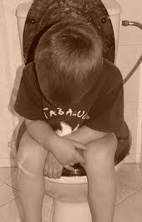
Hnačka
prejav nesprávnej činnosti čriev
prejedanie sa, ťažko stráviteľné jedlo, pokazené potraviny ...
spôsobuje dehydratáciu (odvodnenie) organizmu

Slide 10
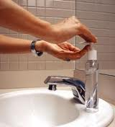
Žltačka
nazývaná aj chorobou ”špinavých rúk”
vírusové ochorenie
poškodzuje pečeň
rozširuje sa nedodržaním
hygieny, najmä po použití
toalety

Slide 11
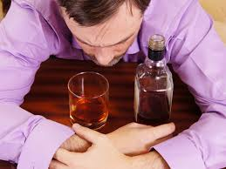
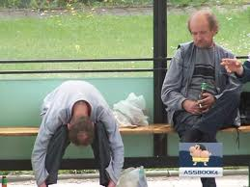
Alkoholizmus
nadmerné pitie alkoholických nápojov
poškodzuje pečeň(cirhóza), obličky, nervovú sústavu

Slide 12
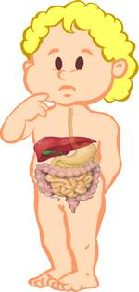
Ďakujem za pozornosť

